Slide 1
Escalas de pH y pOH
Los valores de [H⁺] para la mayoría de las soluciones son demasiado pequeños y difíciles de comparar, de ahí que Sören Sörensen en 1909 ideó una forma más adecuada de compararlas, el pH que no es mas que la forma logarítmica de expresar las concentraciones:
Fórmulas
pH = - log(H⁺)
pOH = - log(OH⁻)
pH + pOH = 14

Slide 2
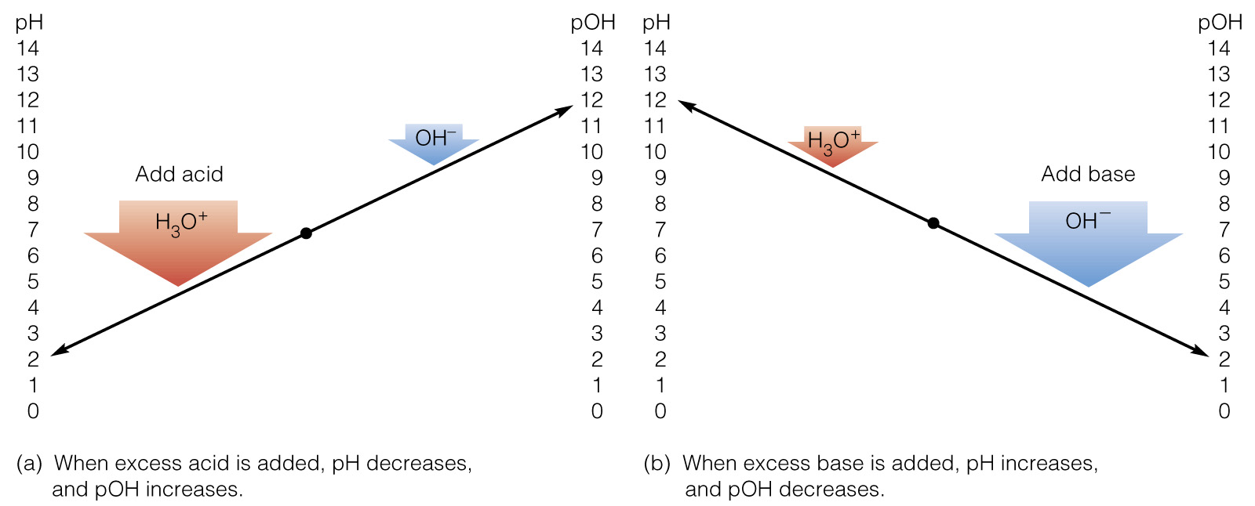
Escalas de pH y pOH

Slide 3
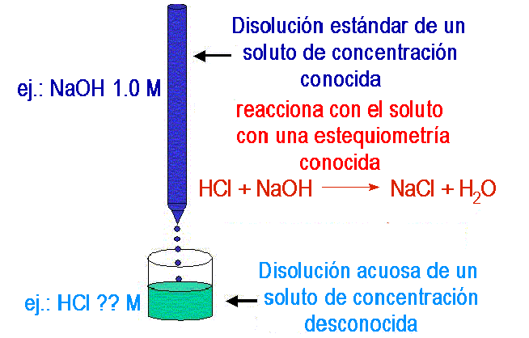
Titulación ácido - base
¿Cómo podemos saber la concentración de una disolución desconocida que nos interesa?
Una de las respuesta a este problema descansa en el método de titulación.
Titulación

Slide 4
Indicadores ácido -base
Son colorantes que cambian el color a valores de pH específicos
Pueden ser de origen natural o sintético
Se utilizan para identificar un ácido o una base dentro de un rango de pH

Slide 5
Indicadores ácido -base
Indicador | Intervalo de viraje | Color más ácido | Color más básico
Fenolftaleína | 8.3 – 10 | Incoloro | Rosa fuerte
Naranja de metilo | 3.2 – 4.4 | Rojo | Amarillo
Papel tornasol | 4.7 – 8.2 | Rosa | tornasol
Azul de bromotimol | 6.0 – 7.8 | Amarillo | Azul

